Slide 1
고객 RFM 분류 기반
LTV 예측 및 재구매 유도 전략 시스템
C372030 김단영
2026.04.13

Slide 2


주제 선정 배경
문제 인식
프로젝트 내용
신규 고객 획득 비용이 기존 고객 유지 비용의 5~7배
여전히 신규 유입 중심 마케팅에 집중하는 기업 존재
고객별 LTV를 예측하지 못한 채 획일적 프로모션 운영
→ 마케팅 비용 낭비 + 고객 이탈 동시 발생
RFM 세그먼테이션 + ML 기반 LTV 예측 결합
세그먼트별 맞춤 재구매 유도 전략 자동 생성
네이버 데이터랩 트렌드 API 연동으로 계절성 반영
의사결정 지원 시스템 구축

Slide 3



선행 연구
RFM 세그먼테이션
고객 이탈
LTV 예측 모델
고객이탈 예측 모델링 기반 기대수익 최적화 방안(2020)
캠핑 예약 플랫폼의 고객 행동 데이터 기반 고객 세그멘테이션 전략: RFM 분석 모델과 K-Means 클러스터링 기법 비교 (2025)
데이터마이닝 기법을 이용한 고객생애가치 측정모형 개발(2003)

Slide 4


필요 데이터
H&M Personalized Fashion Recommendations
Kaggle 공개 데이터 · CC BY 4.0
파일 | 설명
transactions_train.csv | 3,100만 건 거래 (2018.09~2020.09)
customers.csv | 137만 명 고객 메타데이터
articles.csv | 10.5만 개 상품 메타데이터
보조 데이터
네이버 데이터랩
트렌드 API
패션 카테고리별
월간 검색량 트렌드 수집
→ XGBoost 외부 변수

Slide 5
데이터 특성
transactions_train.csv
customers.csv
articles.csv
5개 컬럼 · 3,100만 건 거래
기간: 2018.09 ~ 2020.09 (2년)
결측치: 없음
price: 0~1 정규화된 값
평균 0.028 / 최대 0.59
채널 분포:
오프라인 70.1% / 온라인 29.9%
고객당 구매 횟수:
평균 23.4회 / 중앙값 9회
7개 컬럼 · 137만 명
FN/Active: 65% NaN
→ 미등록/비활성 의미 (이진변수)
age: 평균 36세 (16~99)
결측 1.2%
club_member_status:
ACTIVE 93% → 변별력 낮음
fashion_news_frequency:
NONE 64% / Regularly 35%
25개 컬럼 · 10.5만 상품
결측: detail_desc만 0.4%
대분류 (index_group_name):
Ladieswear 38%
Baby/Children 33%
Divided 14%
Menswear 12%
Sport 3%
상품그룹 상위:
상의 > 하의 > 원피스
> 액세서리 > 속옷

Slide 6
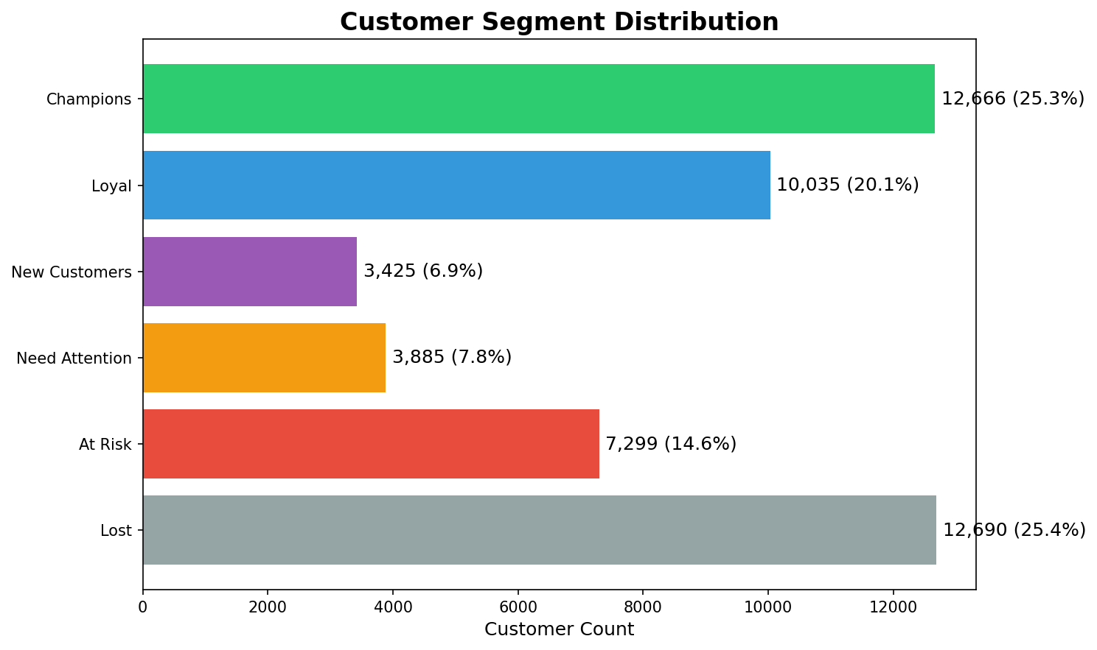
RFM 세그먼트 분석 결과
핵심 발견
Champions (25.3%)
Recency 36일 / 구매 62회
→ 최우수 고객군
Lost + At Risk = 40%
이탈 고객 비중이 전체의 2/5
→ 재구매 유도의 핵심 타겟
At Risk (14.6%)
과거 구매 17회이나 Recency 420일
→ 전환 시 ROI 극대화 가능

Slide 7




시스템 구조
데이터 입력층
CSV 업로드 + 네이버 트렌드 API
▼
전처리 & 피처 엔지니어링
결측치 처리 / RFM 산출 / 트렌드 피처
▼
분석 & 예측 모델층
RFM 세그먼트 + LTV 예측 (BG/NBD vs XGBoost)
▼
출력층
ROI 시뮬레이터 / LLM 전략 생성 / 대시보드

Slide 8
핵심 기능
01
02
03
04
RFM 세그먼트
자동 분류
LTV 예측 및
모델 비교
ROI
시뮬레이터
LLM 전략
자동 생성
Champions / Loyal / At Risk 등
자동 분류 및 프로파일링
BG/NBD vs XGBoost
12개월 LTV 비교 분석
타겟 세그먼트 + 비용 입력
→ 예상 전환율·LTV 증가액 출력
분석결과 + 트렌드 기반
맞춤 재구매 전략 생성

Slide 9


추가 기능
코호트 분석
최초 구매 월 기준 재구매율 변화를 히트맵으로 시각화
→ 시간축 관점의 충성도 분석
이탈 임박 고객 알림
BG/NBD 기반 30일 내 구매 확률 → 임계값 이하 고객 자동 탐지
→ 재구매 유도 타이밍 결정
다음 구매 시점 예측
평균 구매 주기 + BG/NBD 결합
→ "약 23일 후 구매 가능성 높음" 예측 → 캠페인 최적 시점

Slide 10
네이버 트렌드 API 연동 방안
데이터 수집
모델 입력
전략 생성
→
→
의류 카테고리별
월간 검색량 지수
XGBoost 피처로
계절성 반영
트렌딩 카테고리
LLM 컨텍스트 제공
활용 시나리오
패딩 검색량이 전월 대비 200% 급등 → At Risk 고객 세그먼트에 아우터 관련 재구매 쿠폰 선제 발송 전략 자동 추천

Slide 11
진행 계획
6주차
주제 확정 · EDA
◀ 현재
7주차
전처리 · RFM 세그먼트 분류
8~9주차
BG/NBD · XGBoost LTV 모델 구현
10주차
네이버 트렌드 API 연동
11주차
ROI 시뮬레이터 · LLM 파이프라인
12~13주차
대시보드
14주차
성능 평가
15~주차
추가 기능 구상 및 구현, 시스템 확장

Slide 12
감사합니다

